Slide 1
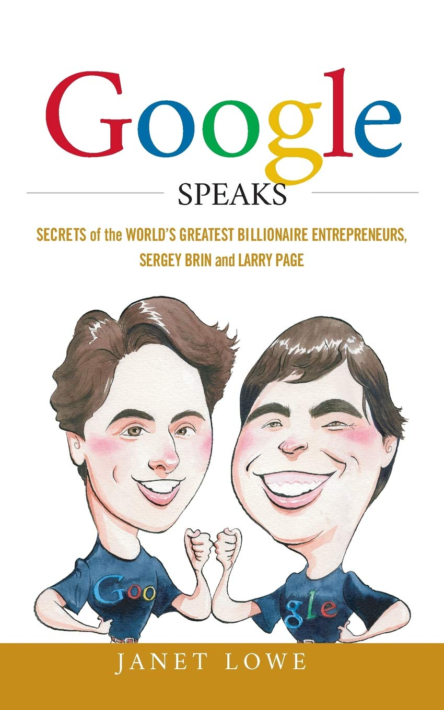
Google Speaks:
Rahasia pengusaha-miliarder tersukses di dunia
Bedah Buku
Oleh: Andi
Notes:
Buku ini bisa dibilang merupakan biografi dari pendiri google, dan perusahaan google itu sendiri.
Mengapa saya pilih buku ini.. Saya senang dengan cerita-cerita perusahaan besar seperti Google, Apple, Microsoft, Amazon, dan seterusnya.
Terus terang buku ini baru dibeli ketika diberi mandat untuk mengisi kegiatan bedah buku
Nah buku ini yang cukup laris di Tokopedia.. Jadilah saya beli buku ini, yang belakangan cukup saya sesali karena terlalu tebal

Slide 2
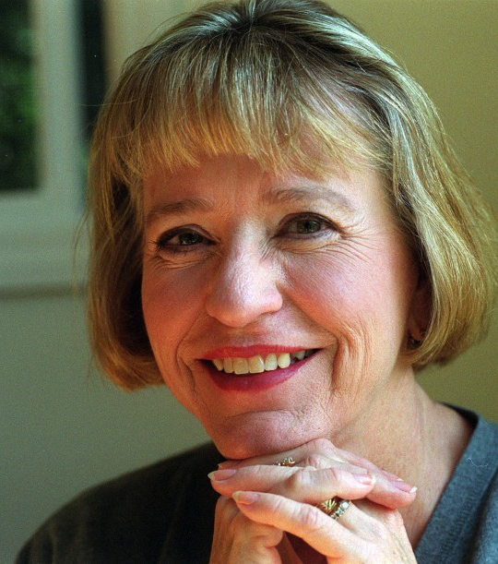
Latar Belakang Penulis
Bill Gates Speaks, Warren Buffett Speaks, dan Oprah Winfrey Speaks adalah contoh dari karya Janet Lowe. Dia adalah penulis Amerika yang sukses, penulis bisnis dan dosen di University of Texas di Dallas.
Lowe tumbuh di California dan Nevada, bersekolah di Las Vegas High School dan lulus dengan gelar Bachelor of Science di bidang Bisnis dan Ekonomi dari University of Nevada di Las Vegas.
Dia meraih gelar Master dalam Komunikasi Massa dari Universitas Negeri San Diego. Penulis banyak buku best seller yang menyelesaikan beasiswa Wharton Business School dan memiliki sertifikat mengajar seumur hidup di California.
Bedah Buku
Oleh: Andi

Slide 3
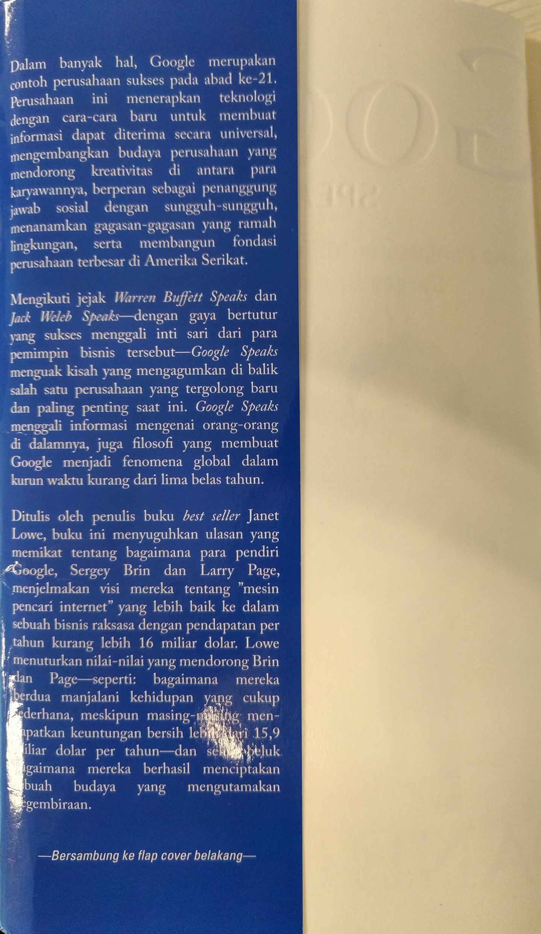
Layout
Buku setebal 320 halaman dan 18 bagian (chapter) ini dilengkapi dengan informasi tambahan yang bermanfaat untuk memberi pembaca lebih banyak informasi dan arahan.
Ada “flap cover” yang cukup berguna karena memberi tahu pembaca tentang seluruh informasi umum dan tujuan penulis.
Informasi lainnya yang berguna ditemukan juga pada bagian Pendahuluan yang mengarahkan pembaca ke konten:
“Berikut beberapa kiat untuk memperoleh manfaat maksimal dari buku ini. Perlu diingat bahwa Google hadir dengan kemajuan, produk baru, dan gagasan-gagasan dengan kecepatan yang hampir tidak mungkin dikejar. Karena alasan itulah buku ini lebih fokus pada perusahaan dan kepribadian orang-orang yang mendirikan dan menjalankan Google daripada teknologinya”.
Bedah Buku
Oleh: Andi

Slide 4
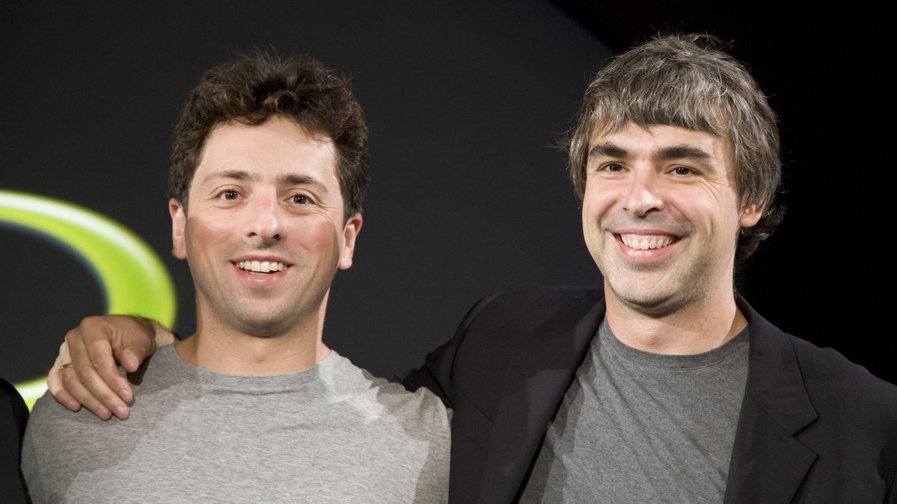
Google Guys

Slide 5
Konten
Sergey Brin adalah anak dari orang tua ilmuwan. Ayahnya seorang profesor Statistik dan Probabilitas Terapan di University of Maryland, dan ibunya adalah ilmuwan NASA.
Dia lahir di Moscow, Rusia, pada 21 Agustus 1973, dan pindah ke Amerika pada saat berusia 6 tahun.
Sedangkan rekannya, Larry Page, lahir pada 26 Maret 1973 di Amerika. Ibunya adalah seorang guru komputer yang taat, dan ayahnya seorang professor di bidang ilmu komputer.
Ketika Larry masuk Stanford di tahun 1995, Sergey sudah masuk tahun kedua. Mereka bertemu pada saat tour kampus, dan langsung berteman akrab sejak saat itu.
Bedah Buku
Oleh: Andi
Notes:
Sergey pindah karena ada issue anti-Yahudi di jalanan dan tempat kerja keluarganya sehingga mereka memutuskan untuk pindah.
Sergey sempat berpindah sekolah karena dia tidak suka dengan sekolah pertamanya. Dia adalah murid yang pintar matematika, malah terkesan sombong dengan kepintarannya. Dia sering menantang guru matematikanya, mengorek-ngorek rumus matematikanya.
Sergey kuliah awalnya melamar kuliah di MIT, akhirnya dia diterima di Stanford. Dia senang di Stanford karena dekat dengan Silicon Valley, dekat dengan pengusaha-pengusaha di bidang teknologi .
Larry juga merupakan Yahudi yang taat. Sedangkan ayahnya yang seorang professor terlalu ilmiah untuk beragama, fokusnya hanya pada dunia teknologi
Larry Page kecil mengagumi Nikola Tesla, dia sering membaca buku biografi Nikola Tesla. Dari situ dia tahu begitu banyak inovasi fenomenal temuan Tesla. Tapi dia terkejut dengan kenyataan bahwa Tesla menjalani kehidupan yang penuh dengan konflik, tidak bisa memanfaatkan uangnya dengan baik, mati dalam kemiskinan, dan kurang dikenal di luar linkup ilmiah.

Slide 6

Konten
Di Standford Larry mengembangkan suatu proyek yang bernama BackRub, sebuah algoritma yang menganalisis link antar website (backlinks).
Sergey ikut serta kemudian dalama proyek tersebut sampai mereka membangun cikal bakal Google dengan modal dari investor di Silicon Valley.
Sudah terlihat sejak awal kekuatan yang luar biasa dari kerjasama mereka. Kekuatan otak yang sama, mimpi yang sama, dan keberanian yang sama. Dengan kekuatan itu mereka hanya harus bekerja keras dan membuat keputusan yang tepat dalam perjalanan Panjang sampai kesuksesan ada di tangan meraka.
Bedah Buku
Oleh: Andi
Notes:
Backrub inilah yang menjadi cikal bakal algoritma pencarian Google saat ini, atau PageRank (diambil dari nama Larry Page). Seperti halnya journal skripsi, kualitas suatu journal bisa dilihat dari berapa banyak journal lain yang merujuk ke journal tersebut
John L Hennessy, presiden Stanford, mengatakan bahwa keluar dari sekolah dan menciptakan perusahaan lebih produktif daripada menulis tesis. Akhirnya, Google Guys mengundurkan diri dari sekolah akademis dan fokus ke perusahaan mereka.

Slide 7
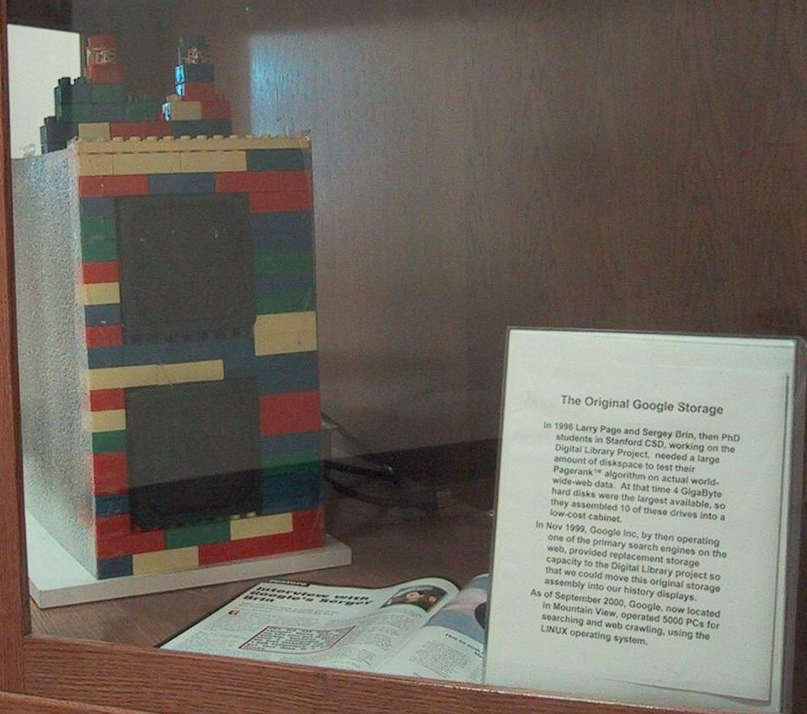
Konten
Google versi pertama dirilis pada Agustus 1996 di web Standford, dengan alamat google.standford.edu
Domain google.com baru diregistrasi pada 15 September 1997
Tidak lama kemudian Standford mulai kesal karena Google sudah membebani bandwidth kampus terlalu banyak
Bedah Buku
Oleh: Andi
Notes:
Untuk mengatasi beban berlebih pada sistem Standford akhirnya mereka menyediakan server sendiri. Merakit PC-PC murah untuk menyimpan data, dan menyewa garasi rumah kenalan mereka (yang kemudian menjadi salah satu Pegawai pertama Google, Susan Wojcicki. Susan Wojcicki pada saat itu marketing manager, dan sekarang adala CEO YouTube) sebagai data center Google pertama.

Slide 8
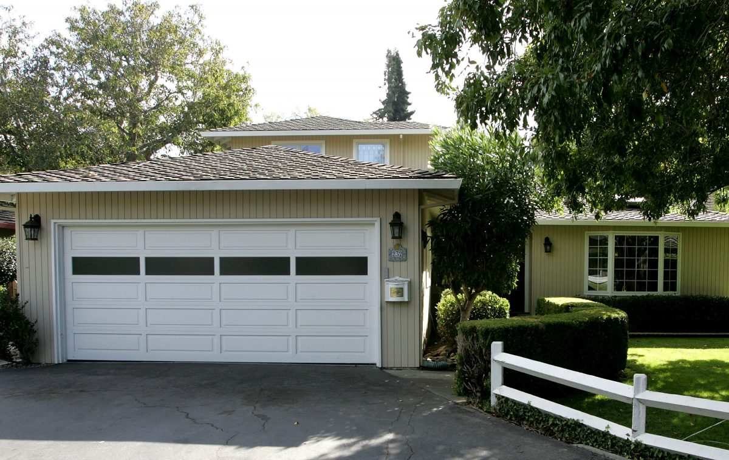
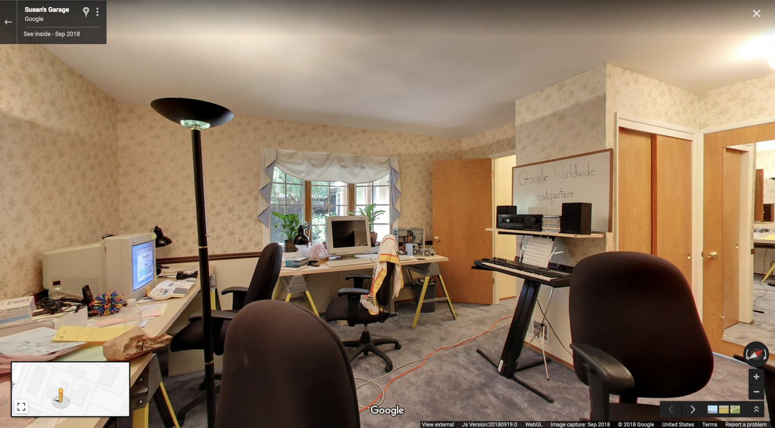
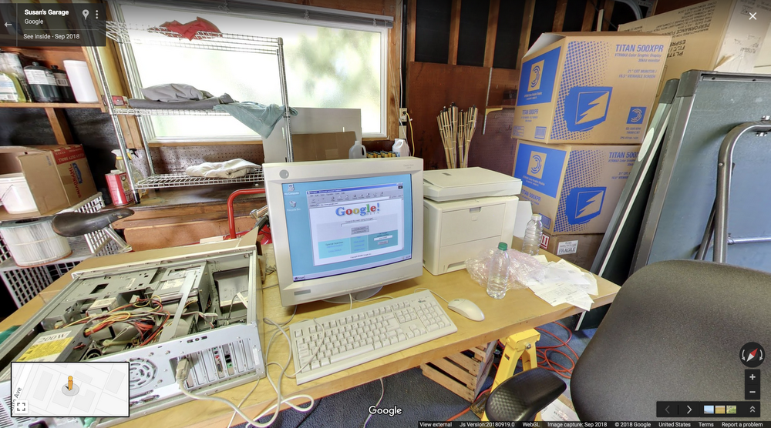
Konten
Bedah Buku
Oleh: Andi
Notes:
Orang menganggap server besar adalah cara tercepat untuk mengatasi jumlah data yang sangat besar. Tapi Google menemukan bahwa jaringan PC dapat lebih cepat. Google menggunakan komputasi “Pile-up”, yang artinya menumpuk banyak computer, menghubungkannya, dan membangun pusat data. Dengan demikian, ketika salah satu mengalami kerusakan, seluruh sistemnya tidak ikut rusak. Mesin yang lumpuh diabaikan dan pekerjaan pemrosesan pertanyaan-pertanyaan atau pencarian dapat terus diakukan.
Sekitar waktu yang sama ketika mereka pindah ke garasi, Brin dan Page mendapatkan modal investasi $100.000 dari pendiri Sun Microsystems Andy Bechtolsheim. Dengan dana di tangan, Google secara resmi berkantor pusat garasi mereka pada 4 September 1998.

Slide 9
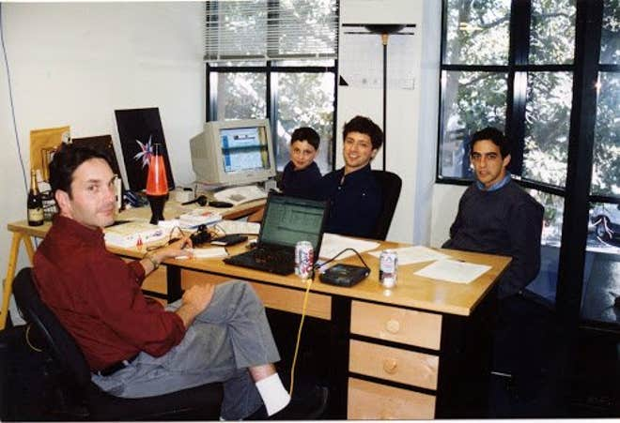
Konten
Google Guys terus berusaha menjual perusahaan mereka kepada para investor, tapi selalu gagal.
Larry dan Sergey mengikuti saran David Filo, salah satu pendiri Yahoo! Untuk melangkah maju membentuk perusahaan mereka sendiri.
Berkali-kali kecewa karena karya mereka tidak bisa dijual mungkin merupakan keberuntungan terbesar dalam hidup mereka saat ini
Bedah Buku
Oleh: Andi
Notes:
Pada satu waktu di tahun 1999, Google hampir diakuisisi oleh Excite, mesin pencari terkemuka saat itu. Excite akan membeli Google senilai $750.000, cash. Namun kesepakatan itu gagal karena alasan yang masih diperdebatkan.
Pada bulan Maret 1999, Google pindah ke kantor pertamanya di 165 University Avenue di Palo Alto - gedung kantor yang sama yang menampung perusahaan seperti PayPal dan Logitech.
Tahap kedua dari perkembangan finansial Google terjadi pada tanggal 7 Juni 1999, saat mereka mendapatkan suntikan dana sebesar 25 juta dolar dari Kleiner Perkins dan Sequoia Capital

Slide 10
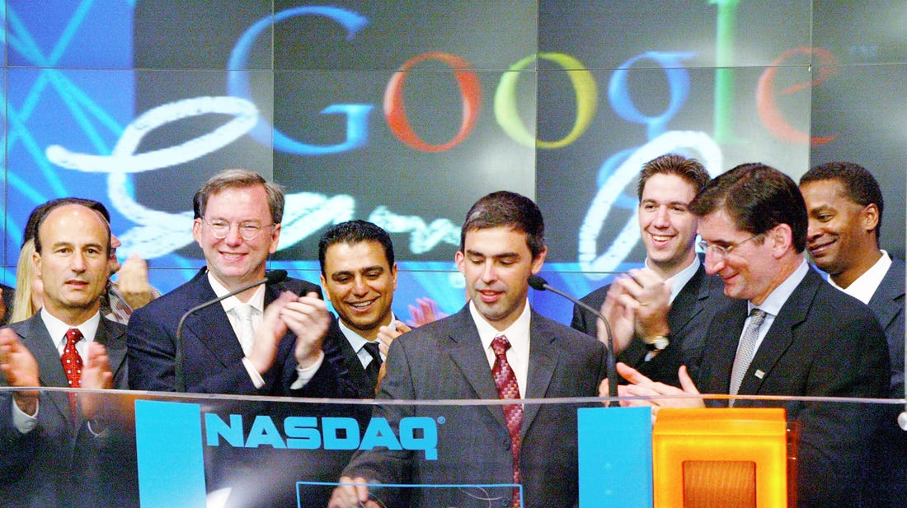
Google goes public
Notes:
Penawaran perdana public terjadi pada tanggal 18 Agustus 2004, dengan total 19.605.052 lembar saham dijual pada angka pembukaan $85 per lembar saham. Penawaran Google meningkat 1,67 miliar dolar, memberikan perusahaan tersebut kapitalisasi pasar sebesar 23 miliar dolar.
Sejumlah Pegawai Google yang menanam saham di perusahaan itu langsung menjadi jutawan dalam waktu semalam saja, sedangkan Larry dan Sergey langsung menjadi multimiliarder pada usia 27 tahun.
Ketika perusahaan kita sudah Go Public, atau well known by public, kebebasan dan kesenangan atas sebuah perusahaan milik pribadi sudah hilang. Ada cerita tentang Jeff Skoll mantan presiden eBay yang senang mengirim lelucon kepada semua pegawai perusahaan semata-mata untuk meredakan ketegangan. Sehari setelah IPO dia sedang menulis lelucon yang siap untuk dikirimkan ke pegawai, sampai datanglah seorang penasihat umum yang mengatakan bahwa lelucon itu sangat lucu, sehingga jangan disebarkan.

Slide 11
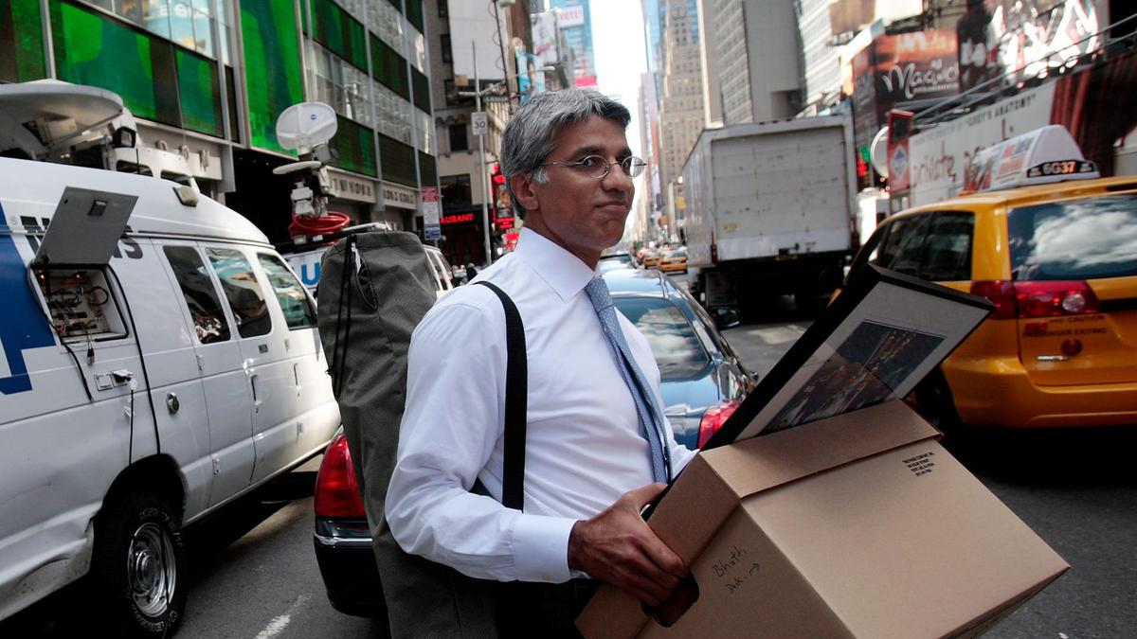
Badai ekonomi 2008
Notes:
Ketika krisis ekonomi melanda US pada tahun 2008, Google berencana mem-PHK sekitar 10.000 pegawainya. Memang saat itu struktur pegawai Google terlalu rumit dan kompleks, serta sebagian besar merupakan pegawai kontrak. Dengan rumitnya struktur organisasi tersebut membuat Google sulit membuat keputusan.
Mau tidak mau Google harus mengencangkan ikat pinggang. Karyawan di-PHK, makanan gratis dan tunjangan lain2 dikurangi.
Tapi badai ekonomi di tahun itu justru menguntungkan Google karena:
Perusahaan yang lemah menghilang, sedangkan perusahaan yang kuat mengambil alih perusahaan yang hampir ambruk dan merebut pangsa pasarnya
Google mengambil kesempatan itu untuk menyesuaikan ragam produknya, melakukan seleksi terhadap proyek-proyek, mempertahankan proyek yang potensial dan menghapus proyek-proyek yang kemungkinan kecil untuk menambah laba perusahaan. Contoh: Google Hangouts, Google+, Inbox by Gmail, dan lain-lain (https://killedbygoogle.com/)
sdsd

Slide 12
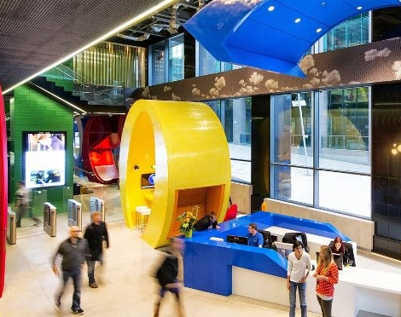
What it's REALLY like to work at Google
Notes:
Googleplex: Googleplex adalah kompleks kantor pusat Google dan perusahaan induknya Alphabet Inc. Terletak di 1600 Amphitheatre Parkway di Mountain View, California, Amerika Serikat
Sheryl Sanber, wakil presiden yang menangani sistem periklanan otomatis pernah bercerita: Dia pernah melakukan kesalahan jutaan dolar. Saat menyadari itu dia langsung melaporkannya pada Larry Page. Yang menarik adalah Larry hanya berkata "Yah, kita tidak seharusnya melakukannya. Kita akan lebih berhati-hati saja ke depannya. Tapi sebenarnya ada baiknya juga kamu melakukan itu, saya senang. Karena kita harus menjadi perusahaan yang mau membuat kesalahan. Sebab, jika kita tidak pernah membuat kesalahan, kita tidak akan pernah mengambil risiko. Dan, jika kita tidak mengambil risiko, kita tidak akan pernah maju."
Masalah-masalah atau pekerjaan yang dikerjakan di Google selalu menarik. Lalu, Orang-orang di sekitar kita cerdas-cerdas dan helpful. Itulah salah dua alasan yang menyebabkan pegawai di sana betah bekerja dan berlama-lama di kantor. Sepeda warna-warni, layanan pijat dan makanan gratis, meja bilyard, dll itu hanya pelengkap, tapi saya pribadi yakin kita tidak akan pergi ke kantor walaupun dapat semua fasilitas itu tapi berada di kantor membuat kita sengsara.

Slide 13
"Jika ingin tetap bertahan, saya harus bisa merasa, bukan hanya berpikir"
Notes:
Seperti yang diceritakan oleh Ginger Franke, seorang karyawati serabutan di Google. Di awal-awal google berdiri, suasana di perusahaan tersebut sangat sibuk. Dia menjadi karyawan serabutan karena mengerjakan semuanya. Dari mengisi toples coklat yang kosong, sampa mengatur jadwal-jadwal rapat. "Google Guys tidak sempat memberitahu saya tugas apa yang mesti dilakukan karena mereka terlalu sibuk sebagai pengusaha"

Slide 14

Konten
Perebutan sumber daya intelektual
Begitu banyak orang pintar dan cerdas di Google, sehingga diperebutkan oleh perusahaan-perusahaan lainnya
Google berusaha mempertahankan karyawan-karyawan terbaiknya dengan memberikan award
Banyak dari mereka yang tetap meninggalkan perusahaan, sering kali untuk mendirikan perusahaan sendiri
Bedah Buku
Oleh: Andi
Notes:
Google sendiri mengakui, karyawan kemungkinan akan meninggalkan perusahaan setelah modal awal mereka kembali dengan keuntungan yang banyak. Terutama jika saham perusahaan yang mereka miliki nilainya relative naik secara signifikan dari harga pembelian awal
Tapi pemberian award tersebut malah menjadi boomerang bagi perusahaan, karena banyak Pegawai yang tidak mendapat award, merasa tidak dihargai atau diperhatikan. Akhirnya award tersebut hanya sesekali saja diberikan langsung oleh founders.

Slide 15

Konten
Mimpi itu hidup dan berkembang
Sistem Pendidikan yang berkualitas tinggi adalah inkubator penting
Jangan berfokus pada uang, fokuslah pada hasil terbaik
Bersenang-senanglah
“Don’t be evil”
Bedah Buku
Oleh: Andi
Notes:
Mungkin mimpi itu tampak seperti kerlipan kecil, atau bahkan mungkin memudar, sepertinya mimpi itu jauh, tapi terus memanggil-manggil. Tidak ada yang tidak mungkin.
Berkat sekolah Montessori, sekolah negeri, universitas yang hebat, Google Guys bias mempelajari apa yang perlu mereka ketahui untuk merumuskan dan mengembangkan gagasan mereka. Ketika mereka tiba di Stanford, mereka mendapatkan pengetahuan, teknologi, peralatan, dan bahkan pembiayaan yang mereka butuhkan. => lingkungan sangat berpengaruh.
Moto Google yang terkenal dari dulu adalah Don’t be evil, atau jangan berbuat jahat. Minimal usahakanlah untuk selalu melakukan yang terbaik untuk bekerja secara jujur dan adil

Slide 16

Kekuatan buku
Buku ini menjelaskan kehidupan pribadi pendiri Google, dan perusahaan Google itu sendiri secara gambling dan sangat detail
Sebagian besar Informasi didapat langsung dari narasumber dengan metode wawancara. Adapun Informasi yang tidak didapat langsung melampirkan referensi atau kutipan secara utuh, tersedia pada chapter “Sumber Kutipan”
Memberikan cerita-cerita yang menginspirasi dan motivasi tidak hanya dari lingkungan Google, misal cerita tentang Nikola Tesla, Maria Montessori, Stanford, dll
Bedah Buku
Oleh: Andi
Notes:
Sangat detail karena memasukkan Informasi-Informasi pendukung tambahan. Misal menceritakan tentang Nikola Tesla yang merupakan inspirasi Larry Page ketika masih kecil

Slide 17

Kelemahan buku
Bahasa terjemahan terasa cukup kaku
Tema pembahasan yang bercabang-cabang
Buku terbitan tahun 2012, cukup outdated
Bedah Buku
Oleh: Andi
Notes:
Sangat detail karena memasukkan Informasi-Informasi pendukung tambahan. Misal menceritakan tentang Nikola Tesla yang merupakan inspirasi Larry Page ketika masih kecil

Slide 18

Bedah Buku
Oleh: Andi

